Slide 1

Man in the middle (mitm)
Javier prieto infante
Antonio martos rodríguez

Slide 2
índice
-¿Qué es un ataque mitm?
-¿Cómo funciona?
-¿Maneras de protegerse?
-Demo: realizando el ataque
-Proteger nuestro servidor web con HSTS

Slide 3
¿Qué es un ataque mitm?
Un ataque Man-in-the-Middle es un tipo de ataque cibernético en el que un atacante se inserta entre la comunicación entre dos partes (personas o sistemas) sin que ninguno de ellos se dé cuenta y retransmite la comunicación entre ellos.
Como el atacante tiene acceso completo a la comunicación, puede interceptar, espiar o alterar la información, y luego enviar y recibir comunicaciones de las dos partes.

Slide 4
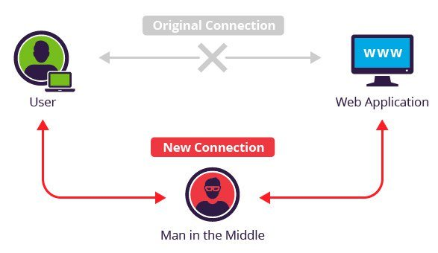
¿Qué es un ataque mitm?
Siempre que el atacante pueda identificarse como los dos lados de la comunicación, tendrá todo el acceso.

Slide 5
¿Cómo funciona?
Consideremos dos partes:
AA y BB, que necesitan comunicarse de forma segura entre sí.
CC, el atacante que desea interceptar la comunicación.
Cuando AA desea enviar un mensaje confidencial a BB, se produce el siguiente proceso:

Slide 6
¿Cómo funciona?
1. AA inicialmente envía un mensaje a BB – solicitando BB por su “clave pública – una clave encriptada”.
CC intercepta el mensaje pero lo retransmite tal como es.
2. BB responde con un mensaje y envía su clave pública (BBK).
CC intercepta el mensaje, reemplaza la clave pública de BB (BBK) con su propia clave pública (CCK) y luego envía el mensaje a AA.
3. Ahora AA encripta el mensaje confidencial con la clave pública recibida (CCK), creyendo que la clave es de BB.
AA envía el mensaje cifrado a BB.

Slide 7
¿Cómo funciona?
4. CC intercepta el mensaje cifrado, lo descifra y lee el mensaje. (CC ahora puede modificar el mensaje si es necesario).
Luego, CC cifra este mensaje con la clave pública de BB (BBK) Y lo envía a BB.
5. BB recibe el mensaje, lo descifra y lee el mensaje, sin sospechar que es un mensaje falso.
6. El contenido de los mensajes entregados a AA y BB es el deseado por CC.

Slide 8
¿MANERAS DE PROTEGERSE?
Autenticación -> usar https (Hyper Text Transport Protocol Secure)
Combinación de http y ssl / tls (Secure Sockets Layer / Transmission layer security).
Los clientes y servidores adquieren certificados SSL / TLS de CA (Autoridad certificadora) fiables, por lo que el intercambio de certificados permite la autenticación mutua.
Detección de sabotaje -> para detectar cualquier alteración en un mensaje.
3. Análisis forense -> se utiliza el tráfico de red capturado de un presunto ataque MITM para confirmar si se ha producido un ataque y también para averiguar el origen del ataque.

Slide 9
Demo: Realizando el ataque

Slide 10
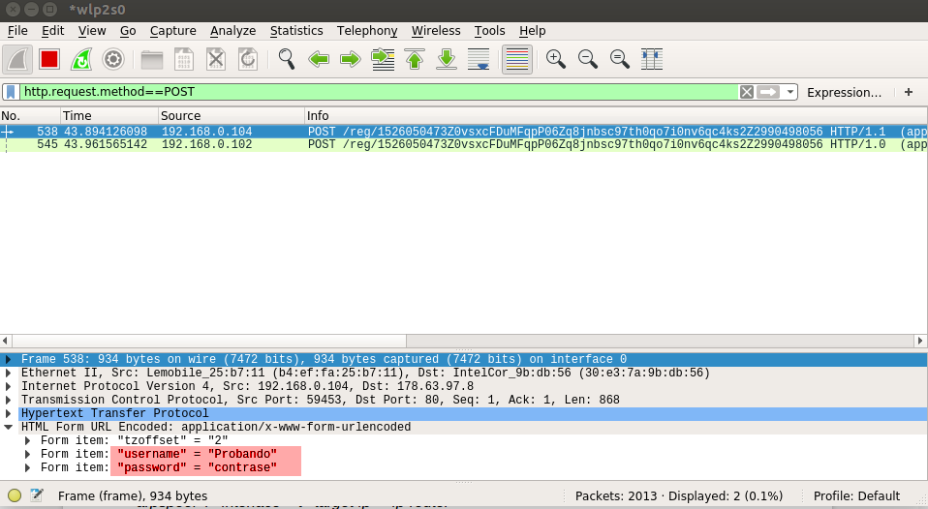
Demo: Realizando el ataque

Slide 11
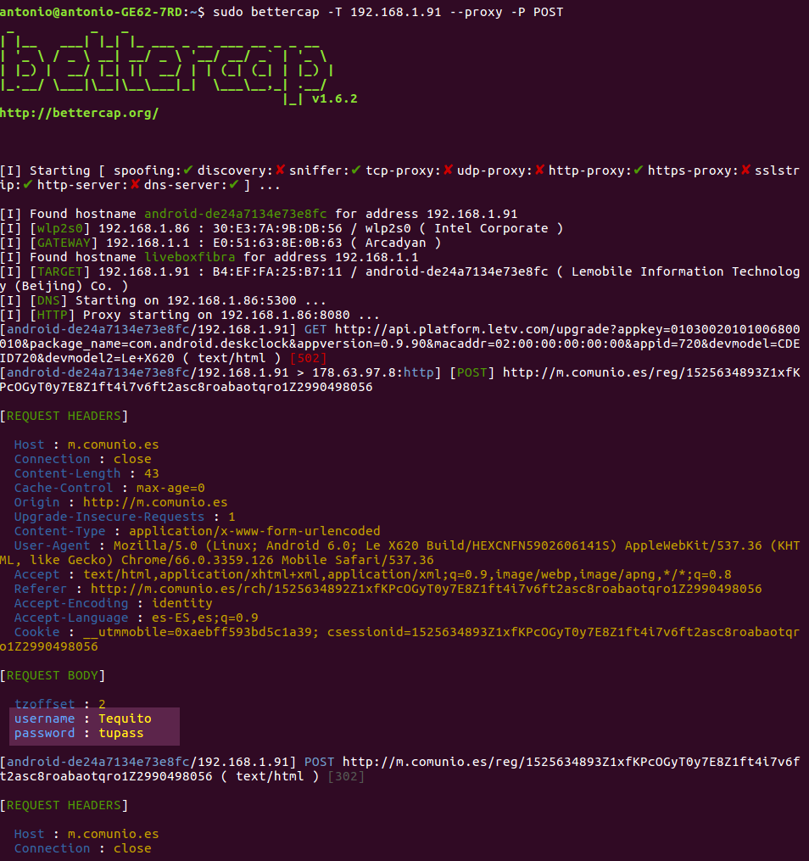
Demo: Realizando el ataque

Slide 12
Proteger nuestro servidor web con HSTS
* apache: agregar al archivo .htaccess la siguiente línea:
Header always set strict-transport-security “max_age=31536000; includesubdomains”
* nginx: añadir en nginx.conf:
Add_header strict-transport-security “max-age=31536000; includesubdomains”;
Iss (servicio web de windows server):
<system.webServer>
<httpProtocol>
<customHeaders>
<add name”Strict-Transport-security” value=“max-age31536000”/>
</httpProtocol>
</system.webServer>

